Slide 1


BAC LENH PRIMARY SCHOOL
WELLCOME TO OUR
CLASS 5A4
Lào Cai, ngày 22 tháng 10 năm 2025
Giáo viên: Nguyễn Thị Vinh Hoa

Slide 2



Slide 3
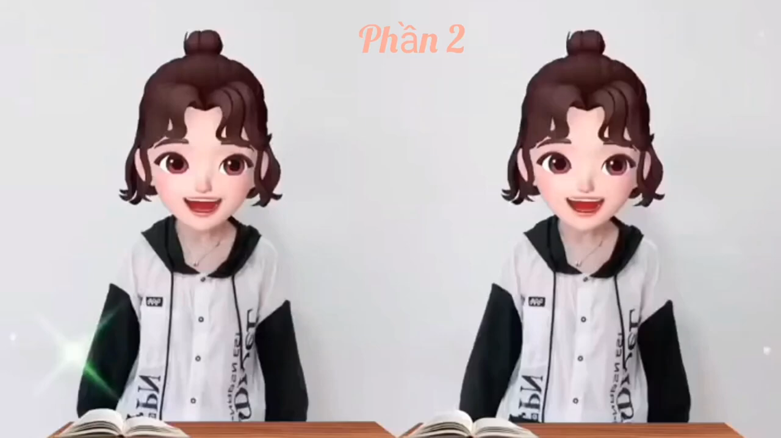

Slide 4
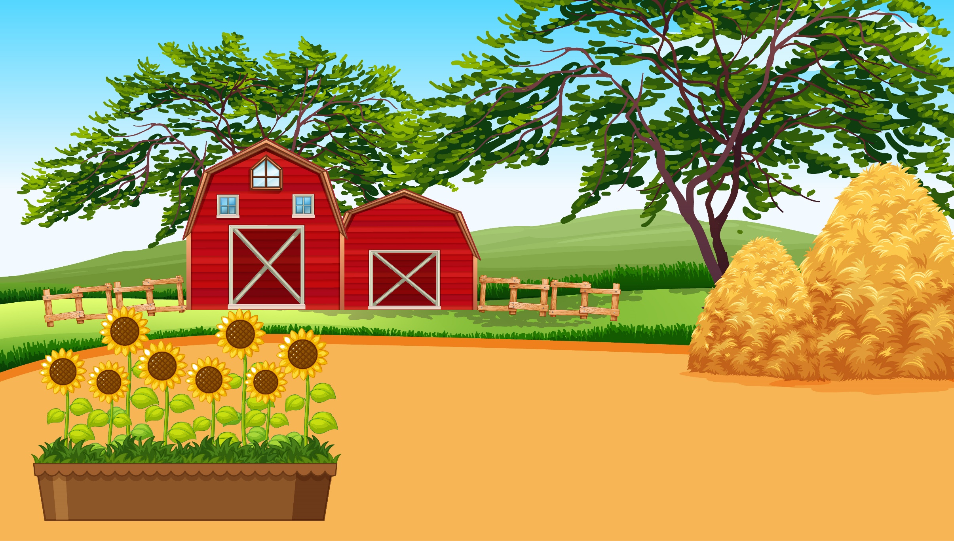
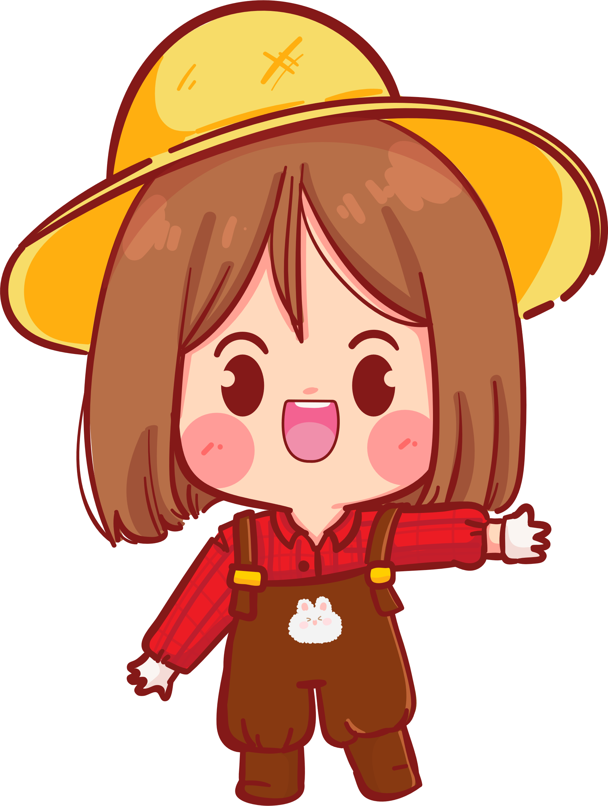
Thứ Tư ngày 22 tháng 10 năm 2025
Tiếng Việt
Bài 14: Luyện tập theo văn bản đọc
Những ngọn núi nóng rẫy

Slide 5
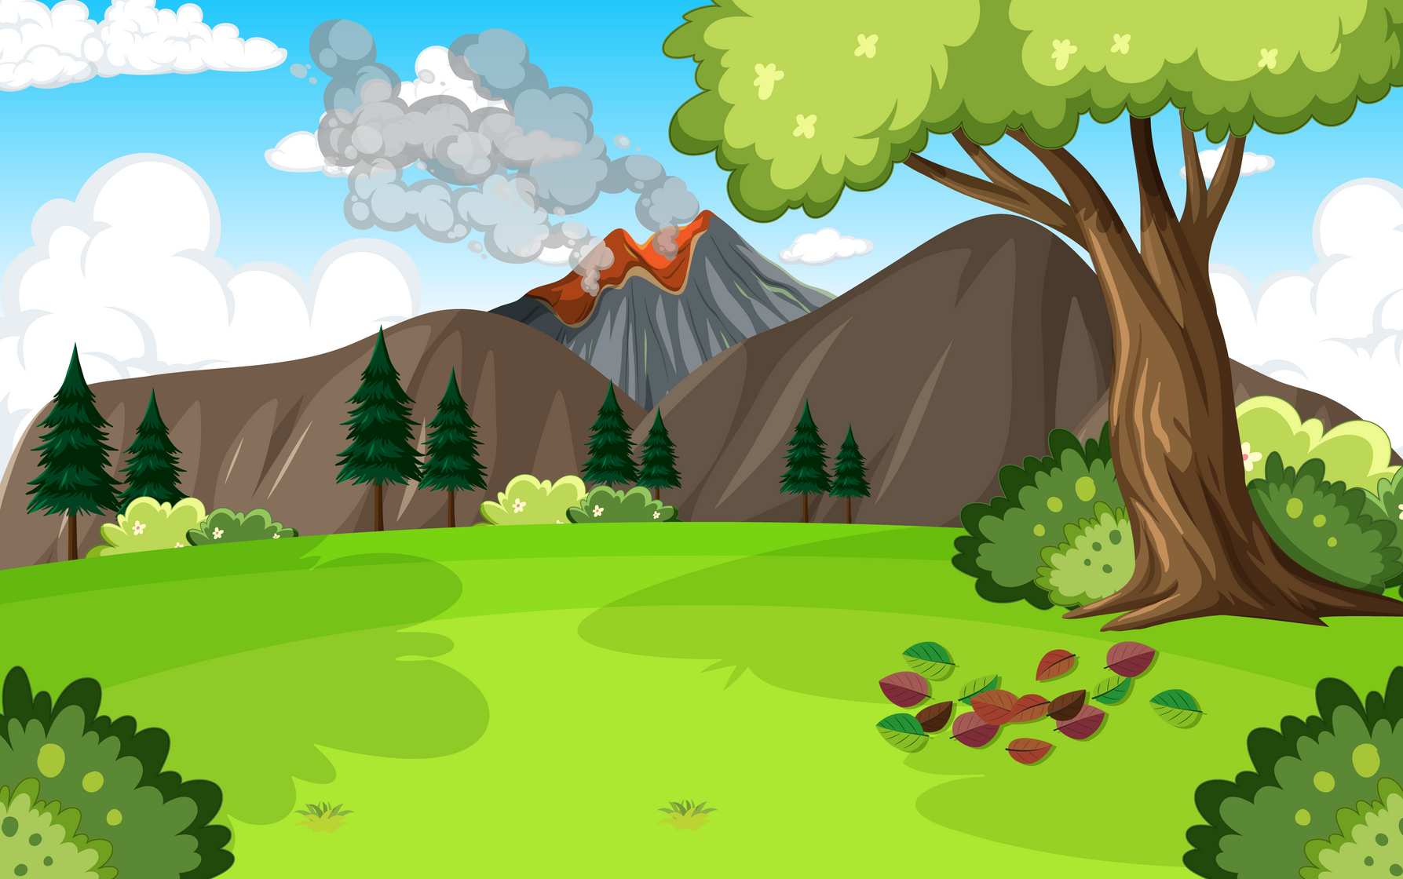



Slide 6

Hướng dẫn đọc
Giọng đọc diễn cảm, chậm rãi; nhấn giọng ở những từ ngữ miêu tả đặc điểm của núi lửa như: hình nón, nóng rẫy, tròn thoai thoải ….

Slide 7








Yêu Cầu
Phân công đọc theo đoạn.
Tất cả thành viên đều đọc.
Tiêu chí đánh giá
1. Đọc đúng.
2. Đọc to, rõ.
3. Ngắt, nghỉ đúng chỗ.

Slide 8




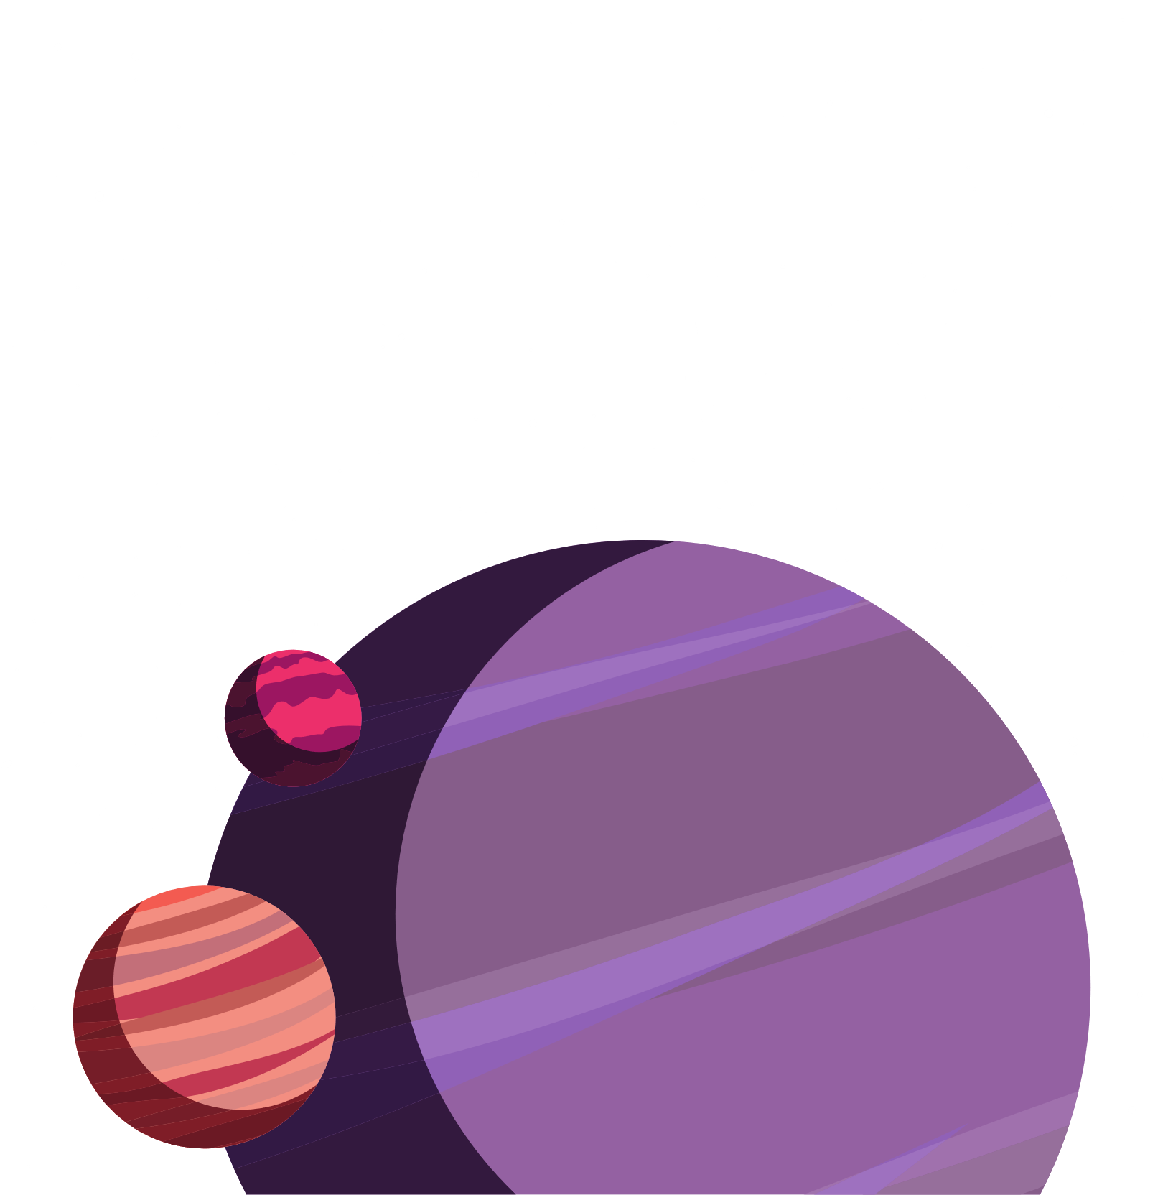
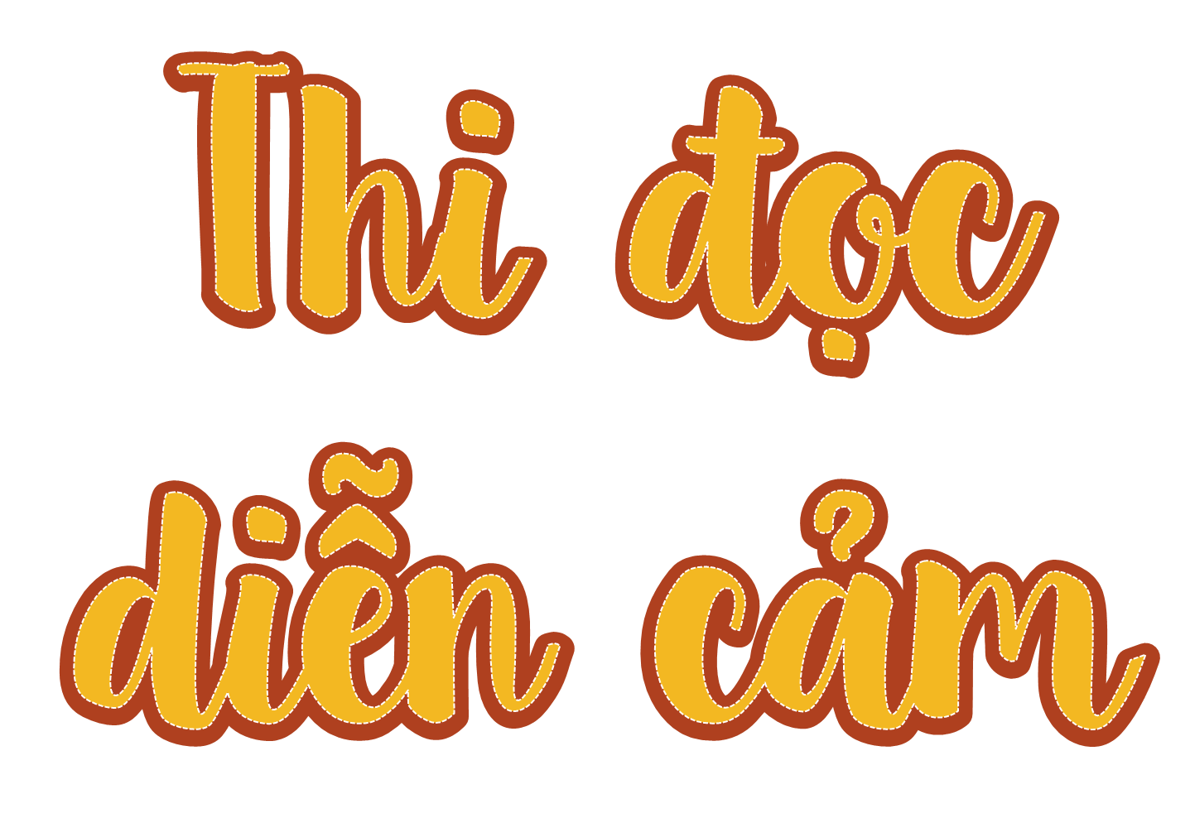




Slide 9


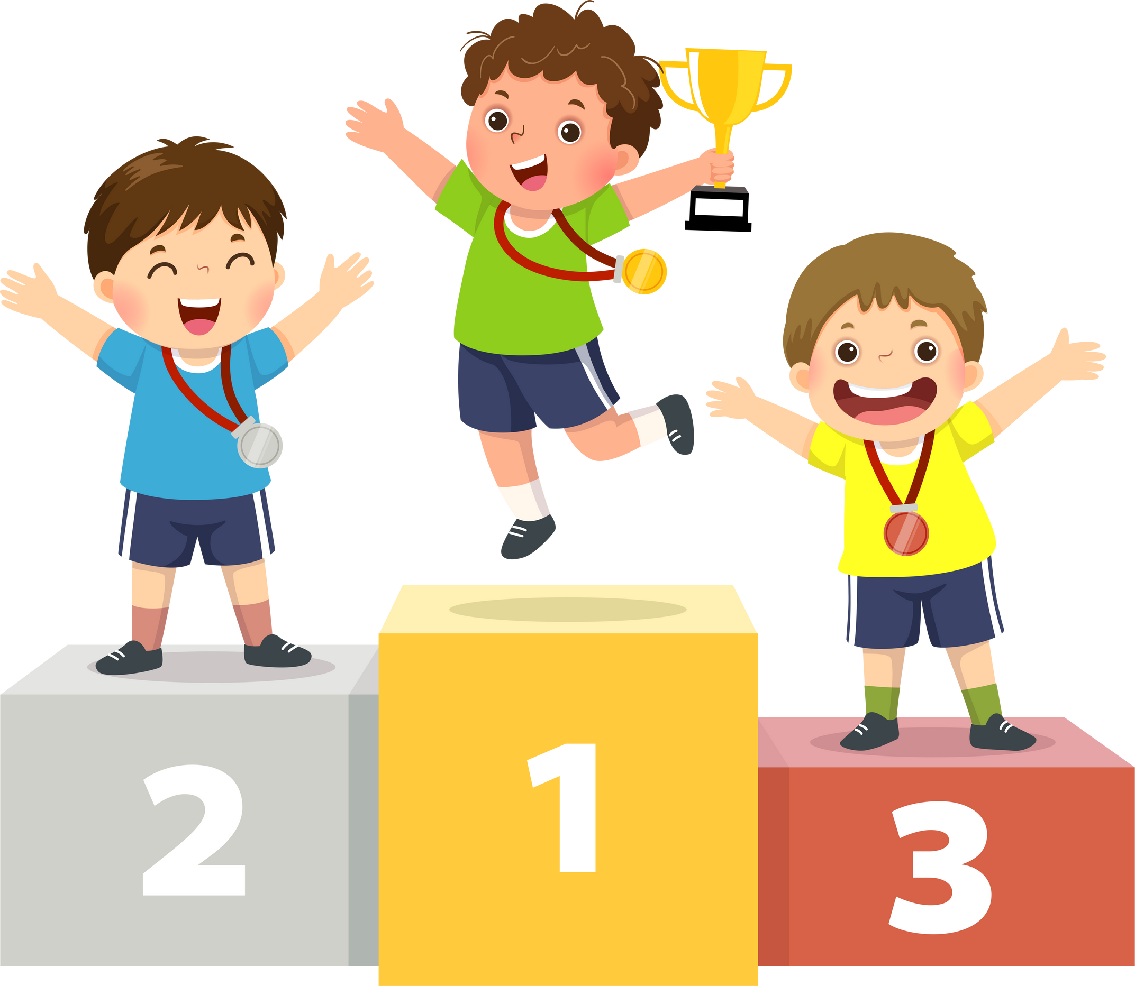

Slide 10
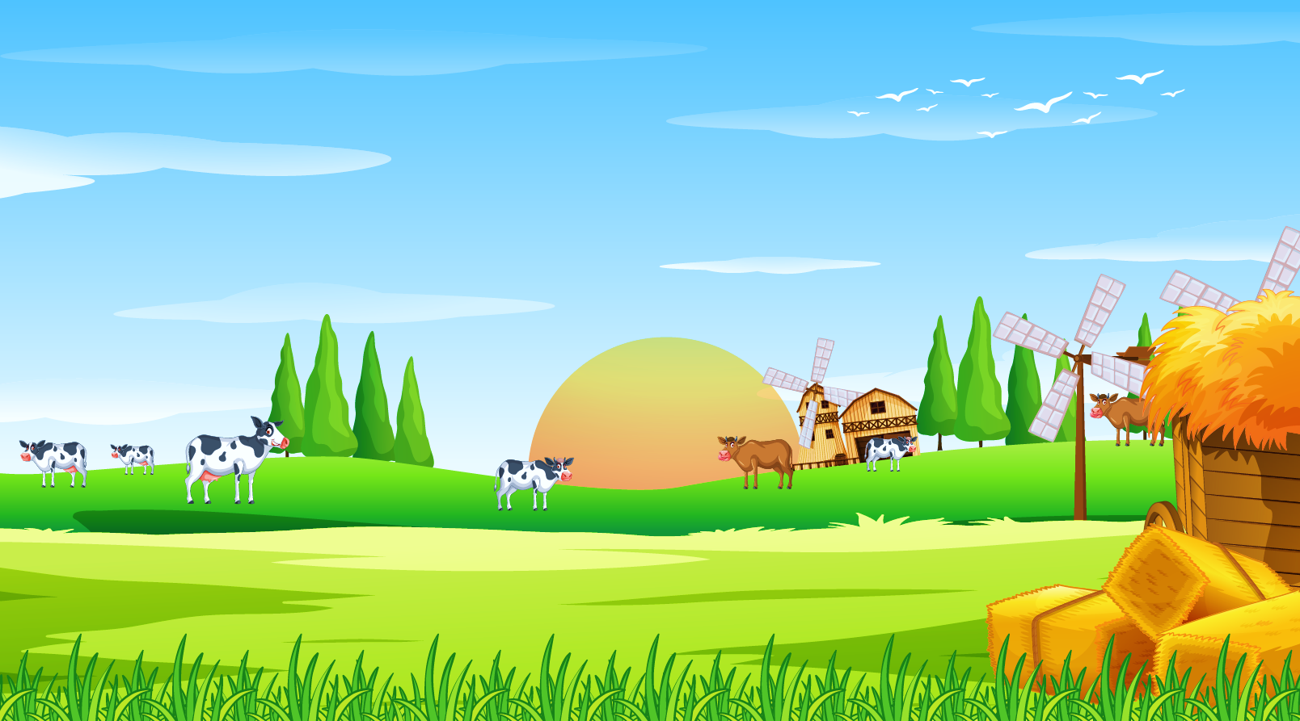

Nêu nội dung bài đọc

Slide 11
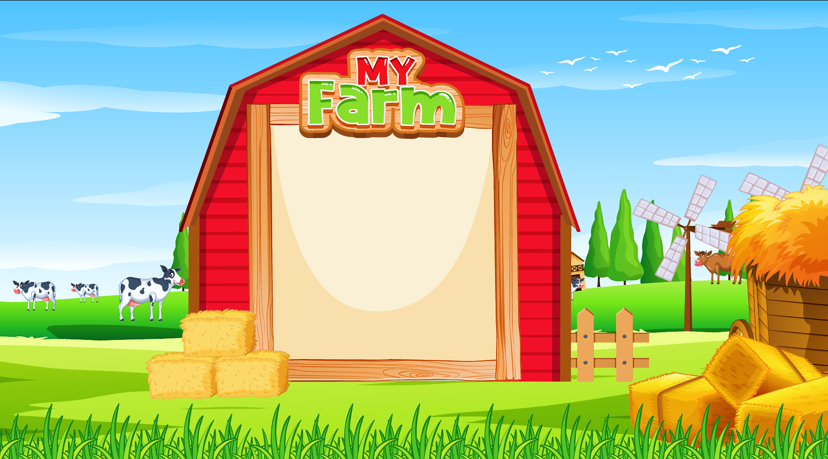


Slide 12



1. Tìm những từ ngữ chỉ hiện tượng tự nhiên có thể gây thiệt hạ nặng nề cho đời sống con người

Slide 13

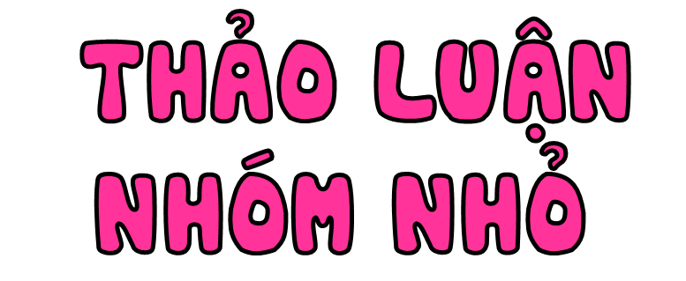

Slide 14



CHIA SẺ TRƯỚC LỚP

Slide 15


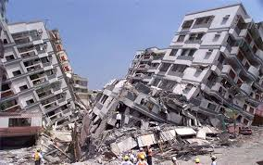
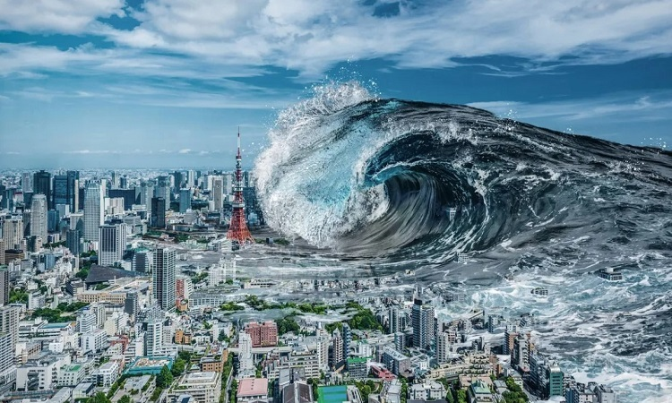
Những từ ngữ chỉ hiện tượng tự nhiên có thể gây thiệt hại nặng nề cho đời sống con người.
Động đất
Sóng thần

Slide 16
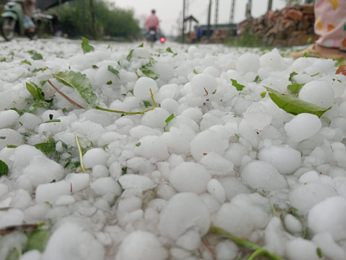
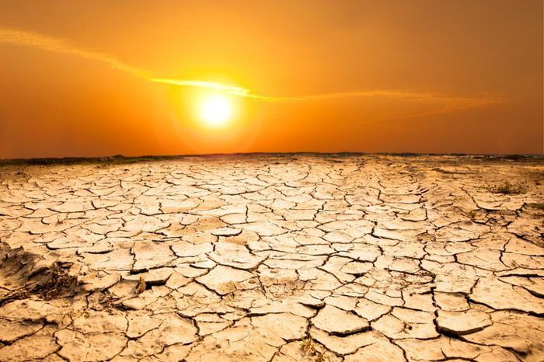
Mưa đá
Hạn hán

Slide 17
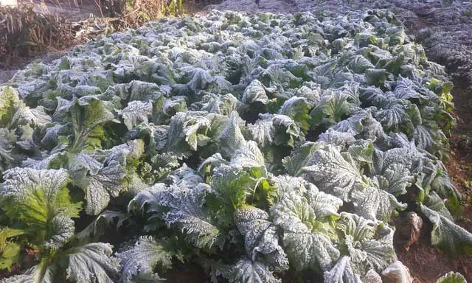
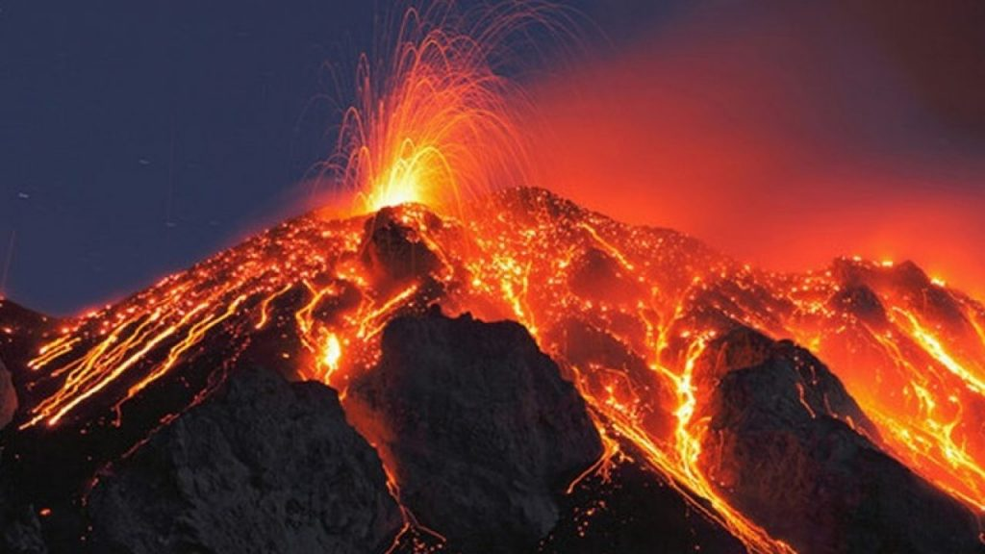
Núi lửa
Sương muối

Slide 18

Hiện tượng thời tiết, khí hậu:
Bão
Lốc xoáy
Gió mạnh
Mưa lớn
Mưa đá
Sương muối
Hạn hán
rét đậm, rét hại
Hiện tượng liên quan đến nước:
Lũ lụt
Ngập úng
Lũ quét
Sạt lở đất
Sạt lở bờ sông, bờ biển
Sóng thần
Triều cường
Nước biển dâng
Hiện tượng sinh – môi trường:
Cháy rừng do nắng nóng kéo dài
Dịch bệnh lan rộng (do biến đổi khí hậu)
Xâm nhập mặn
Hiện tượng địa chất:
Động đất
Núi lửa phun trào
Sụt lún đất
Sụp hố (hố tử thần)
Lở đá, lở núi

Slide 19
2. Trong các cặp từ dưới đây, từ quả và từ lửa nào được dùng với nghĩa gốc, từ nào được dùng với nghĩa chuyển
a) quả núi – quả cam
b) phun lửa – ngọn lửa ước mơ
Thảo luận nhóm 2

Slide 20
2. Trong các cặp từ ngữ dưới đây, từ quả và từ lửa nào được dùng với nghĩa gốc, từ quả và từ lửa nào được dùng với nghĩa chuyển?
Quả núi
Quả cam
Nghĩa chuyển
Nghĩa gốc
“quả” ở đây không phải là trái thật, mà dùng để so sánh hình khối của núi giống một quả lớn
Chỉ một loại trái cây

Slide 21
2. Trong các cặp từ ngữ dưới đây, từ quả và từ lửa nào được dùng với nghĩa gốc, từ quả và từ lửa nào được dùng với nghĩa chuyển?
Phun lửa
Ngọn lửa ước mơ
Nghĩa gốc
Nghĩa chuyển
chỉ lửa thật do núi lửa hay vật cháy phun ra
“lửa” ở đây không phải lửa thật mà chỉ khát vọng, nhiệt huyết, đam mê.

Slide 22
Thế nào là từ đa nghĩa?

Slide 23
Đặt 2 câu để phân biệt nghĩa của từ: chân, đầu

Slide 24


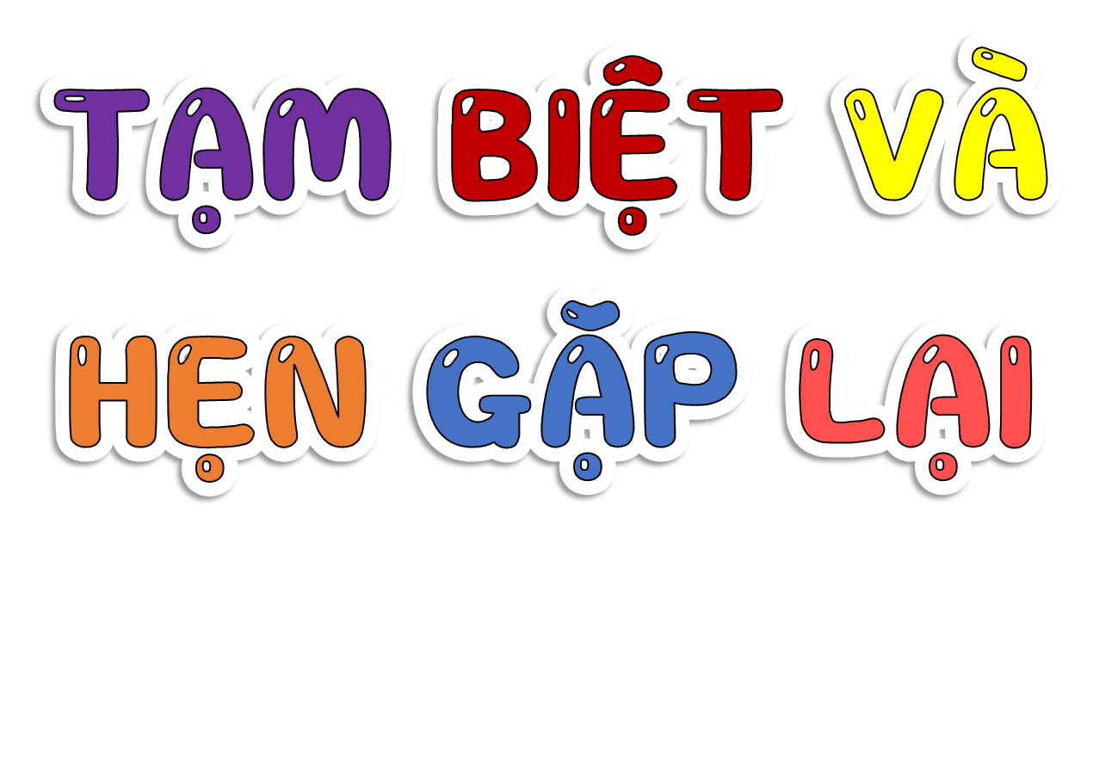

Slide 25
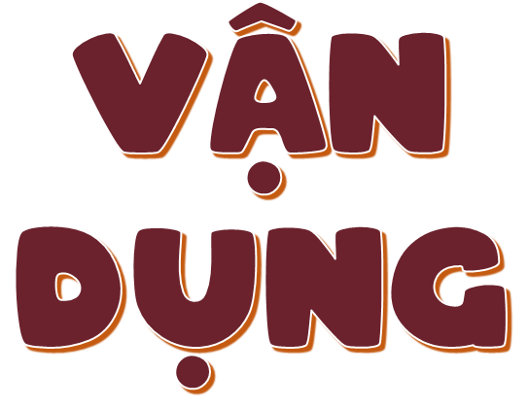

Slide 26






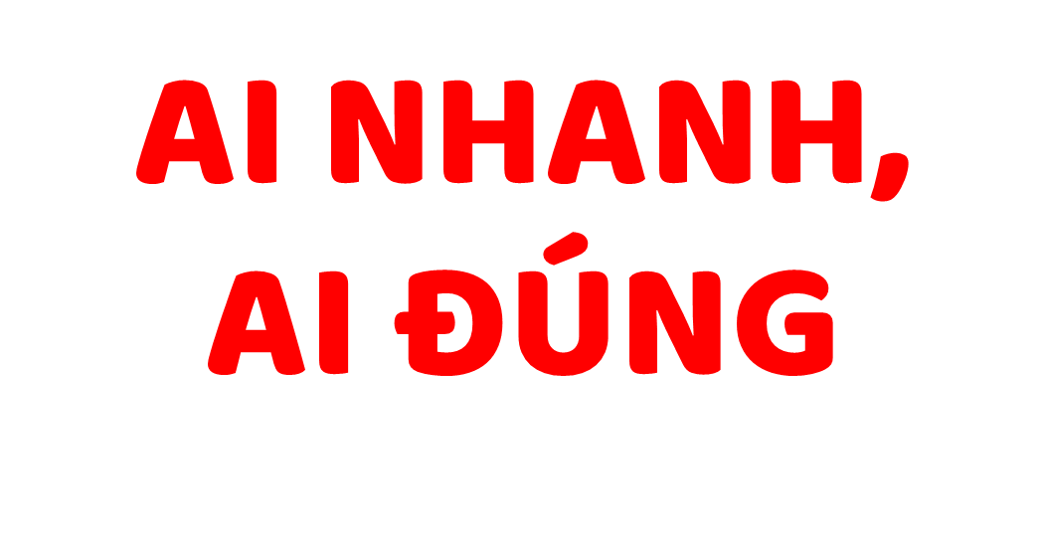

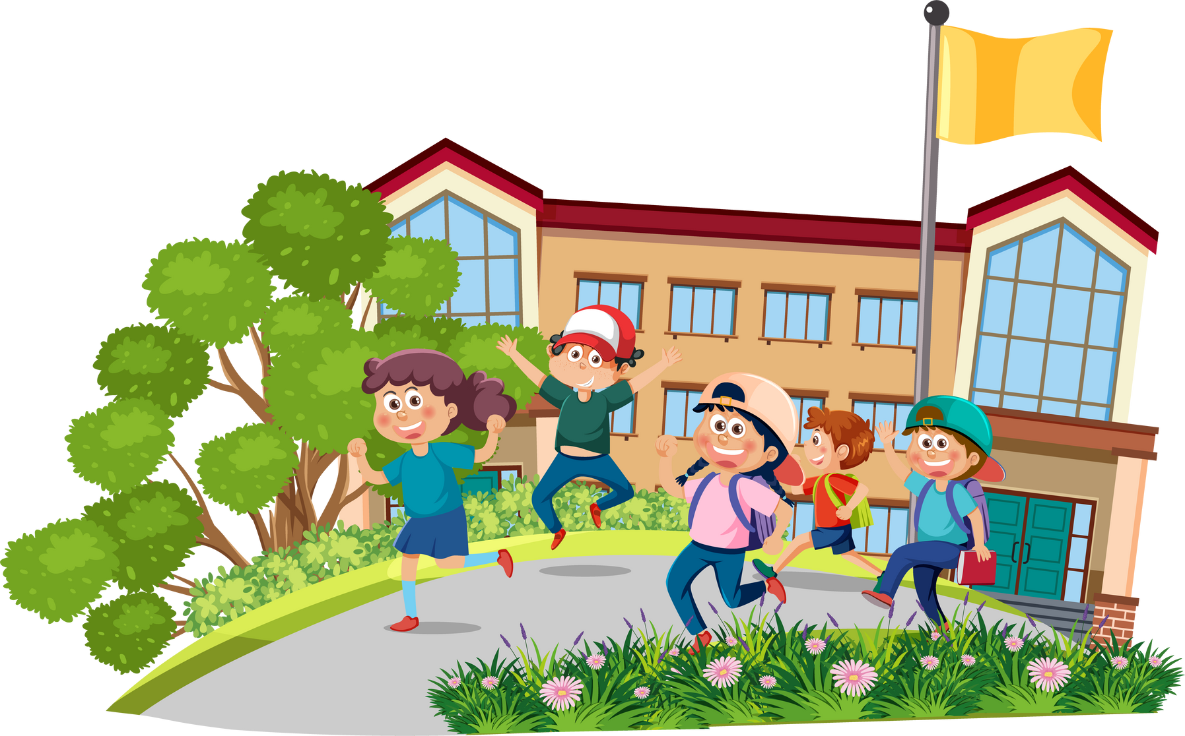





Slide 27






Câu 1: Từ chạy trong các câu nào được dùng với nghĩa chuyển?
Em chạy rất nhanh
Đồng hồ chạy đúng giờ
Mèo chạy qua đường
Cả A và C đều đúng

Slide 28
Câu 2: Trong các câu sau, từ mũi được dùng với nghĩa gốc ở câu nào?
Mũi dao rất sắc
Mũi thuyền hướng ra khơi
Mũi kim đâm vào tay
Mũi em bé rất xinh

Slide 29
Câu 3. Trong câu “Con tàu chạy trên đường ray”, từ “chạy” được hiểu là:
Vật hoạt động nhờ động cơ
Con vật di chuyển
bằng bốn chân
Con người di chuyển bằng chân
Dòng nước chảy mạnh

Slide 30
Câu 4: Từ chân trong câu nào mang nghĩa chuyển?
Chân bàn bị gãy
Chân của em bị trầy xước
Chân núi cao ngút ngàn.
Cả A và C đều đúng

Slide 31

Câu 5: Từ đầu trong cụm “đầu năm học” có nghĩa là:
Bộ phận trên cơ thể người.
Phần mở đầu của một khoảng thời gian
Phần trên cùng của một vật.
Nơi bắt đầu của con đường

Slide 32
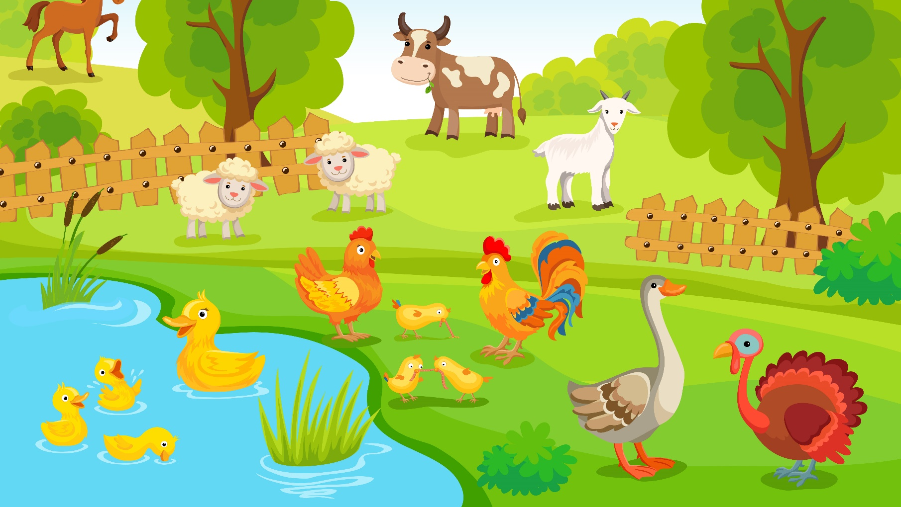

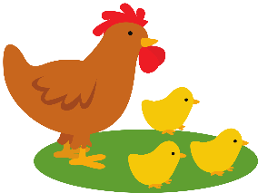
Về học bài
Chuẩn bị bài sau.

Slide 33


Slide 34

Chúc các thầy cô mạnh khỏe
Chúc các em chăm ngoan, học giỏi

